Slide 1
PascalABC.NET Robocode

Slide 2
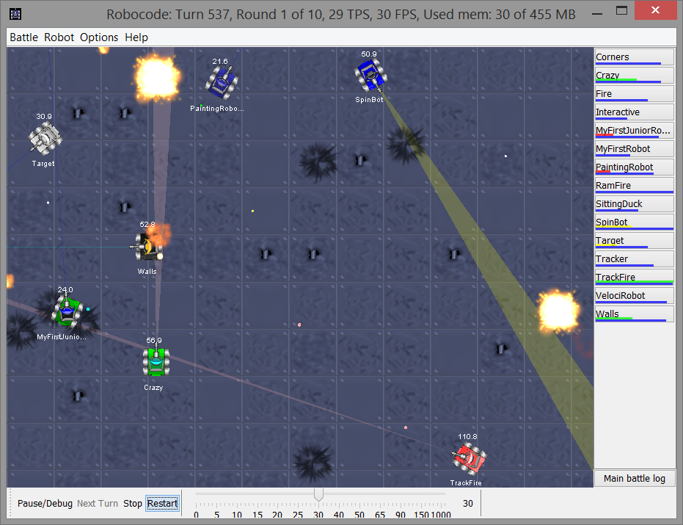
Robocode

Slide 3
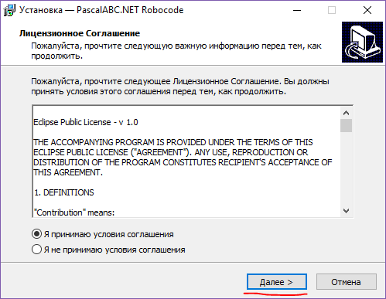
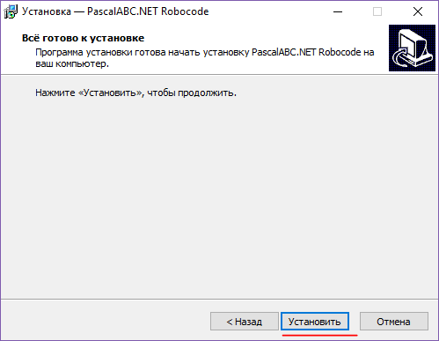
Установка

Slide 4
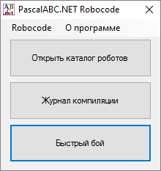
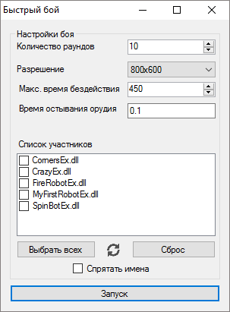
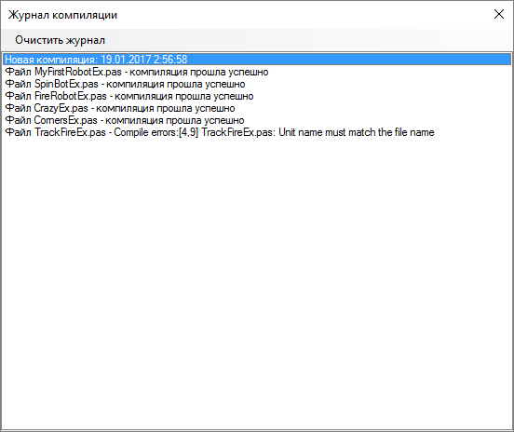
Запуск Robocode
После установки на рабочем столе и в меню Пуск (PascalABC.NET/Robocode) появится ярлык «Запустить Robocode».

Slide 5
Создание первого робота
Откройте папку с роботами, нажав на кнопку «Открыть каталог роботов»
Создайте там файл MyRobots.pas
Добавьте следующие строки в начале файла:
Объявите библиотеку, в которой будут хранится все ваши роботы, с помощью строки
Имя может быть произвольным, но должно совпадать с именем файла
{$reference /lib/robocode.dll}
{$reference mscorlib.dll}
{$reference System.Drawing.dll}
library CrazyEx;

Slide 6
Добавьте класс робота MyFirstRobot (вместо MyFirstRobot можно указать любое имя)
Класс должен быть наследован от одного из стандартных классов роботов
Необходимо добавить пустой публичный конструктор (проблемы PABC.NET)
Теперь можно переопределять ключевые процедуры и функции, с их списком можно ознакомиться в документации
Не забудьте про ключевое слово override
В папке можно создавать подкаталоги, не забудьте исправить reference и указать правильный путь до библиотеки

Slide 7
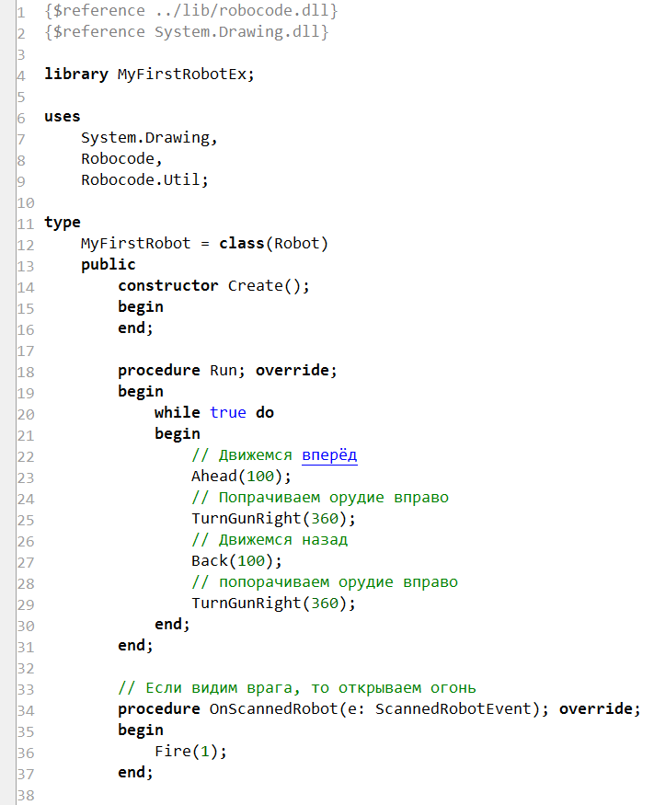
Результат

Slide 8
Проверка робота, 1 вариант
Скомпилируйте робота
Запустите Robocode
Нажмите на кнопку «Battle»
В списке Packages найдите Вашу библиотеку (например, MyRobots)
Выберите нужного робота (MyFirstRobot)
Нажмите на кнопку «Add ->»
Выберите ещё нескольких роботов и нажмите кнопку «Start Battle» для начала боя

Slide 9
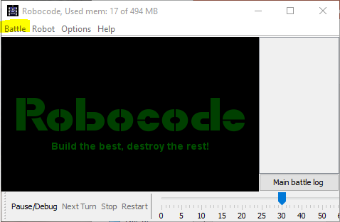
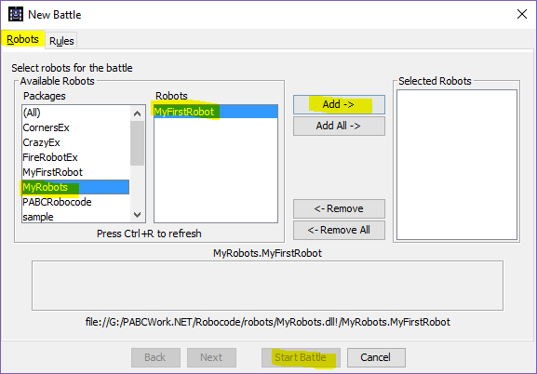

Slide 10
Проверка робота, 2 вариант
Нажмите на «Быстрый бой»
Выберите необходимых участников
При необходимости измените правила
Нажмите запуск

Slide 11
Проблемы
Из-за включения компилятором PascalABC.NET в .dll подсистемы PABCSystem, необходимо сделать заглушку (присутствует в примерах) и компилировать .dll вместе с ней
Из-за наличия заглушки ломается среда разработки, компиляция изнутри среды невозможна

Slide 12
Примеры и документация
Документация по Robocode .NET API (англ.) robocode.sourceforge.net/docs/robocode.dotnet/Index.html
Примеры для Pascal ABC .NET можной найти в папке PABCWork.NET/Robocode/robopascal/examples или по ссылке github.com/sanyarnd/PascalABC.NET-Robocode/tree/master/robopascal/examples

